Slide 1
HTTP VERBS
(GET METHOD)
A. FERICO OCTAVIANSYAH PASARIBU

Slide 2
PENDAHULUAN
GET adalah metode HTTP Request yang paling simpel, metode ini digunakan untuk membaca atau mendapatkan data dari sumber.
A. FERICO OCTAVIANSYAH PASARIBU

Slide 3
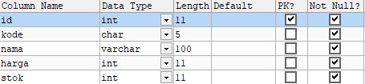
DATABASE
Berikut ini contoh database dan table yang akan digunakan untuk implementasi RESTful
Database Name : db_pwbs_1
Table Name : tb_barang
A. FERICO OCTAVIANSYAH PASARIBU

Slide 4
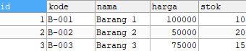
DATABASE
Berikut ini isi data/record dari tb_barang
A. FERICO OCTAVIANSYAH PASARIBU

Slide 5
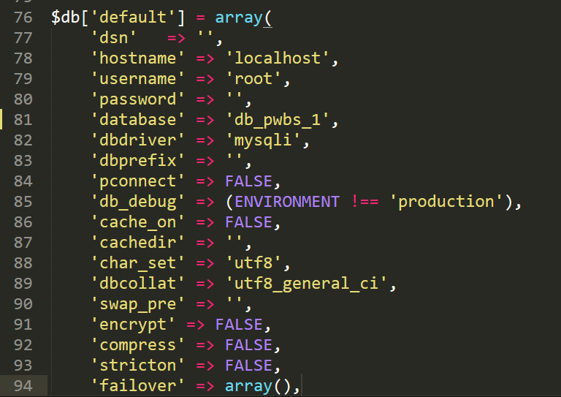
CONFIG (database.php)
Berikut ini isi dari file database.php (config/database.php)
A. FERICO OCTAVIANSYAH PASARIBU

Slide 6
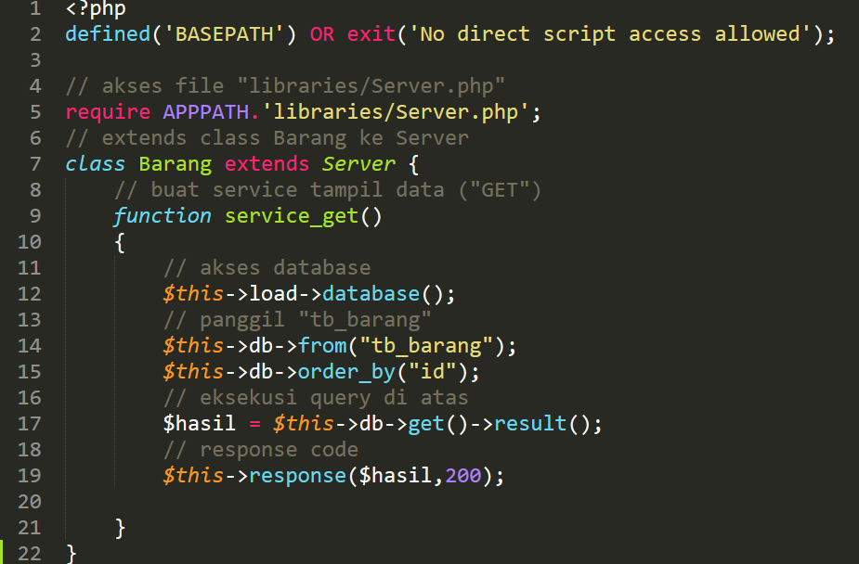
CONTROLLER (Barang.php)
Berikut ini isi dari file barang.php (controllers/Barang.php)
A. FERICO OCTAVIANSYAH PASARIBU

Slide 7
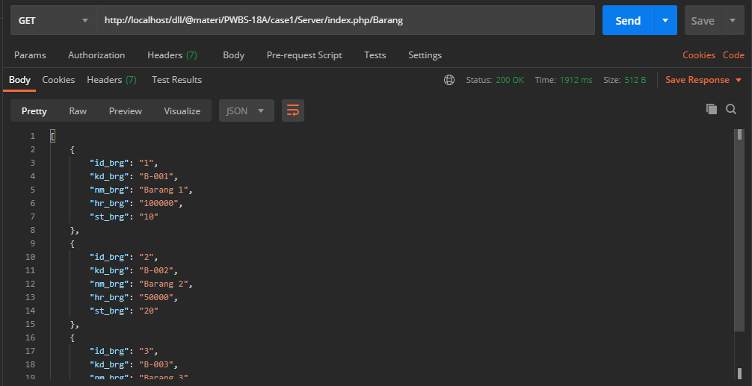
OUTPUT
Buka aplikasi POSTMAN untuk menguji service GET yang sudah dibuat.
Output : GET
URL : isi sesuai dengan lokasi direktori project
A. FERICO OCTAVIANSYAH PASARIBU

